Slide 1
Итоги развития потребительского рынка Ленинградской области в 2023 году и задачи на 2024 год
Максим Владимирович Федоров заместитель председателя комитета по развитию малого, среднего бизнеса и потребительского рынка Ленинградской области

Slide 2
Потребительский рынок
Розничная торговля 16 311
Бытовое обслуживание 4 225
Общественное питание 2 065
январь 2023 к январю 2022
январь 2024 к январю 2023
Оборот, млрд рублей
2

Slide 3
Средняя заработная плата и численность работников по состоянию на декабрь 2023 года
Доля оборота розничной торговли по типам предприятий
Ленинградская область
86 828 руб. 14,8%
Торговля
43,5 тыс. чел. 6,8%
63 951 руб. 13%
Общественное питание
4,2 тыс. чел. 10,4%
34 389 руб. 11,5%
Бытовое обслуживание
1,4 тыс. чел. 7,8%
66 397 руб. 33%
3

Slide 4
Динамика развития малоформатной торговли
4

Slide 5
Разработанные и принятые документы
Областной закон от 28.11.2023 года № 139-оз «О наделении органов местного самоуправления Ленинградской области отдельным государственным полномочием Ленинградской области по проведению информационно-аналитического обеспечения»
Приказ комитета по развитию малого, среднего бизнеса и потребительского рынка Ленинградской области от 31.07.2023 № «Об установлении нормативов минимальной обеспеченности населения площадью торговых объектов в Ленинградской области»
Региональная программа поддержки и продвижения местных брендов Ленинградской области на 2024 – 2026 годы

Slide 6
Показатели Рейтинга качества жизни
Показатели рейтинга, полученные по данным статистики
Наименование показателя | 2021 | 2022 | 2023 | Место в рейтинге
Количество объектов общественного питания на 100 тыс. человек населения | 105 | 108.4 | 107 | от 11 до 30
Доля населения, проживающего в пределах 15-минутной пешей доступности от хотя бы одного продуктового магазина | 37,5% | 83,9% | 88,6% | от 11 до 30
Обеспеченность населения торговой площадью | 186 325 | 98 917 | 95 125 | от 31 до 55
6

Slide 7
Показатели Рейтинга качества жизни
Показатели рейтинга, полученные опросным методом
Наименование показателя | 2021 | 2022 | 2023 | Место в рейтинге
[Село] Доступность товаров первой необходимости | 2,68 | 1,93 | 2,33 | от 31 до 55
Удовлетворенность опытом покупки товаров повседневного спроса (в т.ч. продуктов питания) и получения повседневных услуг | 2,82 | 2,33 | 2,56 | от 11 до 30
Оценка удовлетворенности качеством и выбором объектов общественного питания | 2,25 | 2 | 2,11 | от 31 до 55
Удовлетворенность опытом покупки товаров длительного пользования | 2,18 | 1,85 | 2,13 | от 31 до 55
Оценка доступности товаров длительного потребления | 1,9 | 1,46 | 1,89 | от 31 до 55
7

Slide 8
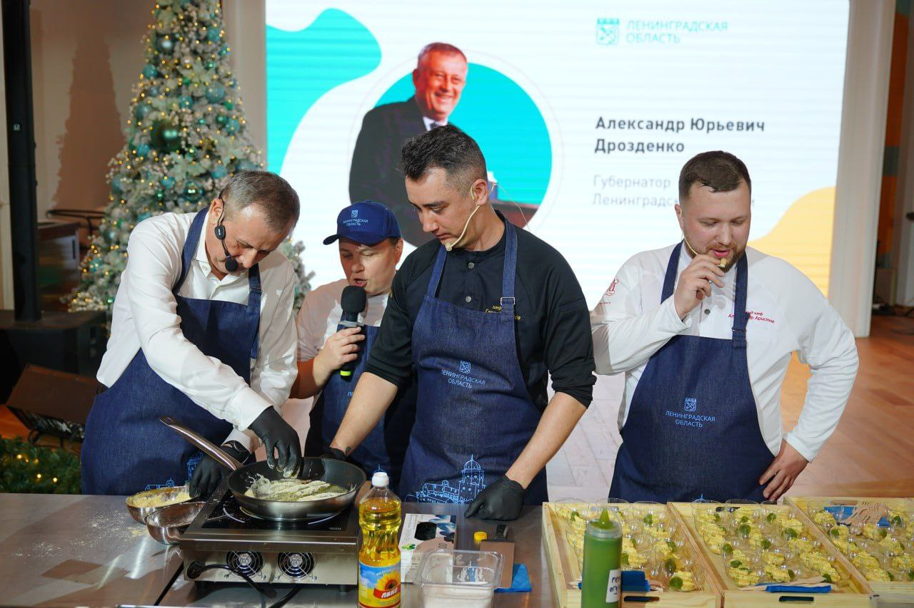
Организована продажа товаров произведенных в Ленинградской области. Фактически приняло участие 27 субъектов предпринимательства региона – максимальное количество участников среди всех субъектов Российской Федерации, за что Ленинградская область была награждена за лучшую поддержку производителей региона
Организовано участие в павильоне Дома российской кухни 23.12.2023 в день региона путем обеспечения участия лучшего шеф-повара в мастер классе, дегустации продукции Ленинградской области
8

Slide 9
Проект ФНС «Общественное питание»
Цель проекта - обеспечение повсеместного применения контрольно-кассовой техники и выдачи кассовых чеков налогоплательщиками
покупателям (клиентам)
Оценка объектов, включенных в проект «Общепит», осуществляется по рискам:
А). Р1 «Средняя зарплата»
Б). Р2 «Выручка ККТ на 1-го сотрудника»
В). Р3 «Доля наличной выручки в общей выручке»
Количество объектов
общественного питания, включенных в проект «Общепит»
по Ленинградской области
9

Slide 10
Общественное питание
Проведен первый Кубок Губернатора Ленинградской области «Лучший шеф-повар 47 региона»
с участием команд от каждого района
(городского округа)
Снизилась проблема кадрового дефицита в общественном питании благодаря встречам бизнеса и образовательных организаций; целевое обучение
Проведена бизнес-акселерация HoReCa для представителей индустрии гостеприимства (ресторанов, отелей, кейтеринга)
Успешно реализован Проект «География на вкус» Ники Ганич –
создан путеводитель по Ленинградской области
10

Slide 11
ПЛАНЫ РАЗВИТИЯ ПОТРЕБИТЕЛЬСКОГО РЫНКА 2024
Разработка и принятие закона «О порядке и условиях размещения нестационарных торговых объектов на территории Ленинградской области»
Обеспечение реализации региональной программы поддержки и продвижения местных брендов Ленинградской области
Цифровизация всех процессов в сфере размещения НТО и проведения ярмарок
Повышение показателей региона в рейтинге Креативных (творческих) индустрий
Проведение впервые Фестиваля креативных индустрий (дата уточняется, предположительно в декабре)
Реализация проекта «Общественное питание» в целях обеспечения повсеместного применения контрольно-кассовой техники и выдачи кассовых чеков
11

Slide 12
Спасибо за внимание!
Комитет по развитию малого, среднего бизнеса и потребительского рынка Ленинградской области
(812) 539-41-57 small.lenobl@lenreg.ru small.lenobl.ru
12

